Slide 1
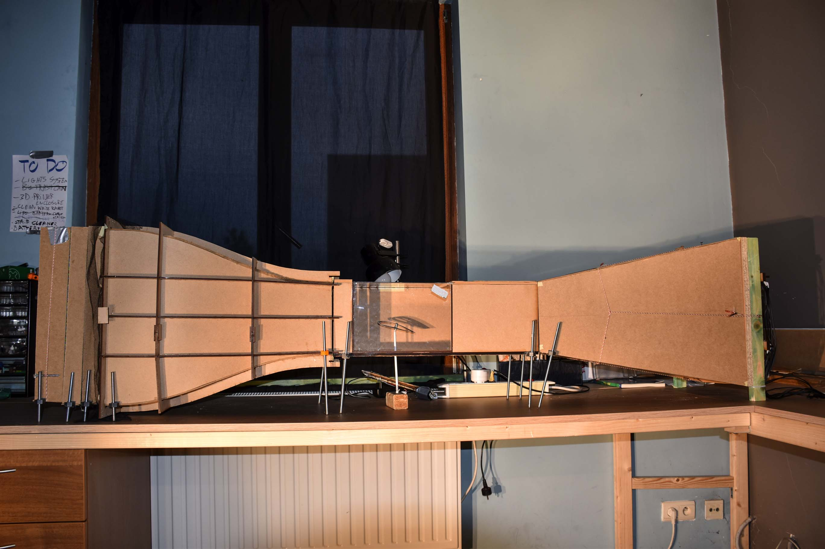
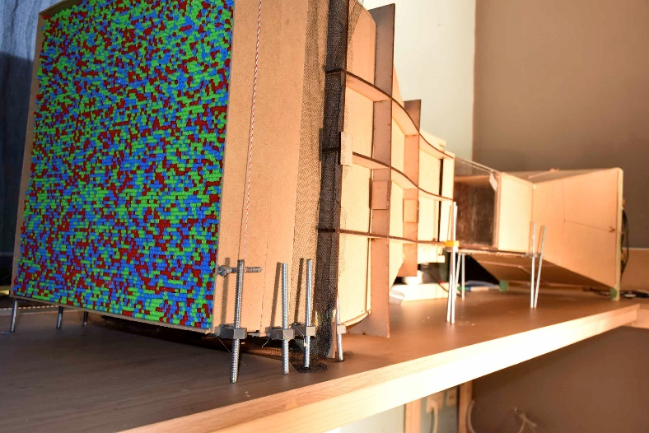
WINDTUNNEL
Maarten Espeel
Wolf Vierbergen
Kobe Vlasselaer
Mentor: Ludo Verluyten
GIP
2019-2020

Slide 2
Inhoud
Onderzoeksvragen
Theorie
2.1 Turbulente/laminaire stroming
2.2 Wet van Bernouilli
Praktische proef
3.1 Windtunnel
3.2 Experimenten
Algemeen besluit

Slide 3
1. Onderzoeksvragen
Hoe kunnen we een windtunnel bouwen waarin we laminaire stroming kunnen opwekken, die we vervolgens kunnen gebruiken om aerodynamische experimenten uit te voeren?

Slide 4
1. Onderzoeksvragen
Wat heb je nodig om een windtunnel te bouwen?
Hoe wek je laminaire stroming op?
Hoe kan ik laminaire stroom zichtbaar maken?
Hoe meet je de luchtsnelheid?
Wat is de luchtsnelheid in de windtunnel?
Wat is de beste invalshoek om lift op een vleugel te creëren?

Slide 5
Inhoud
Onderzoeksvragen
Theorie
2.1 Turbulente/laminaire stroming
2.2 Wet van Bernouilli
Praktische proef
3.1 Windtunnel
3.2 Experimenten
Algemeen besluit

Slide 6
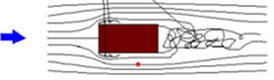
2.1 Turbulente stroming
2. Theorie
Luchtstroom komt los
Botsing
Kolkende baan
Stroomscheiding

Slide 7
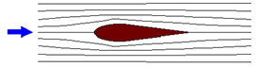
2. Theorie
2.1 Laminaire stroming
Druppelvorm
Blijven plakken
Geen botsing
Geen stroomscheiding

Slide 8
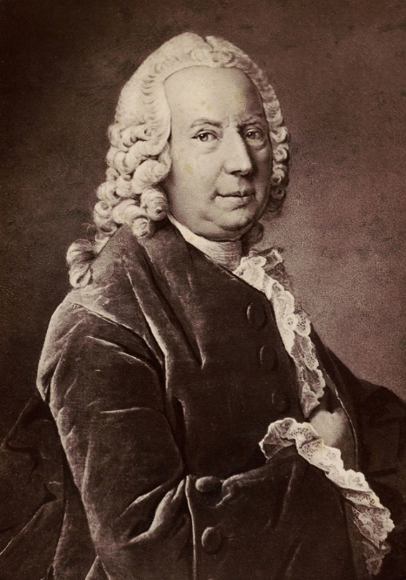
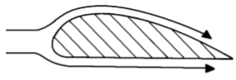
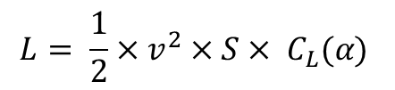
2. Theorie
2.2 Wet van Bernouilli
Sneller -> lagere druk
Langere afstand
Zelfde tijd
Liftkracht omhoog:
$$L= \frac{1}{2}×v^{2}×S× C_{L}(α)$$
L = lift
ρ = de dichtheid van lucht in kg/m³
v = luchtsnelheid (m/s)
S = oppervlakte van de vleugel in m²
C_{L}(α) = liftcoëfficiënt ten opzichte van de invalshoek α

Slide 9
Inhoud
Onderzoeksvragen
Theorie
2.1 Turbulente/laminaire stroming
2.2 Wet van Bernouilli
Praktische proef
3.1 Windtunnel
3.2 Experimenten
Algemeen besluit

Slide 10
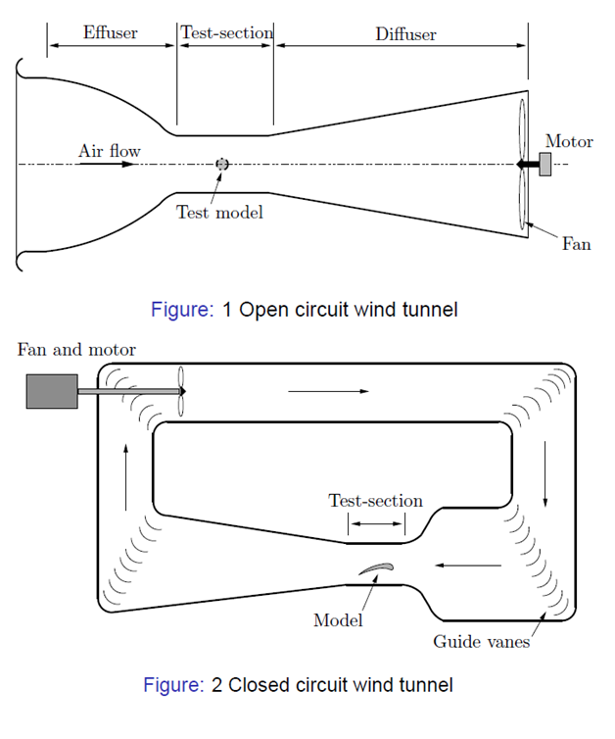
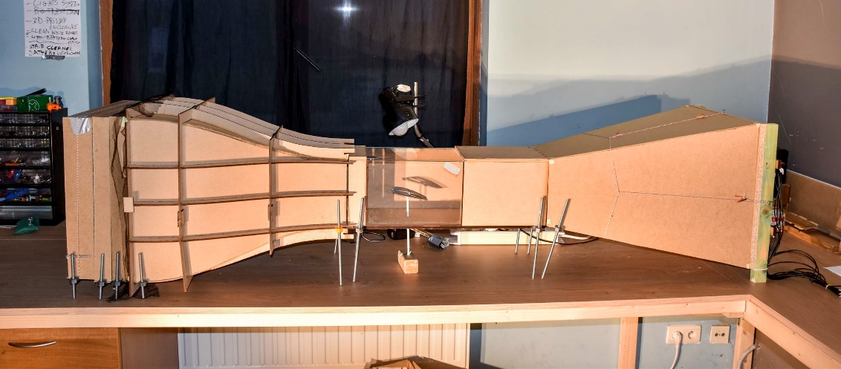
3. Praktische proef 3.1 open windtunnel
zelf ontworpen: na bezoek aan BikeValley (Beringen)
zelf gemaakt
6 verschillende delen
honingraat
schermen
trechter
testsectie
diffuser
ventilatoren

Slide 11
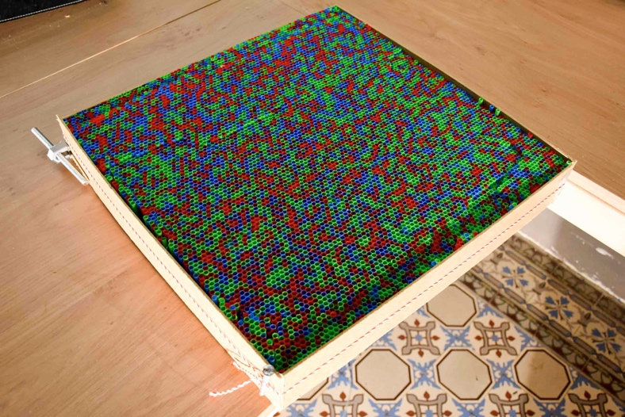
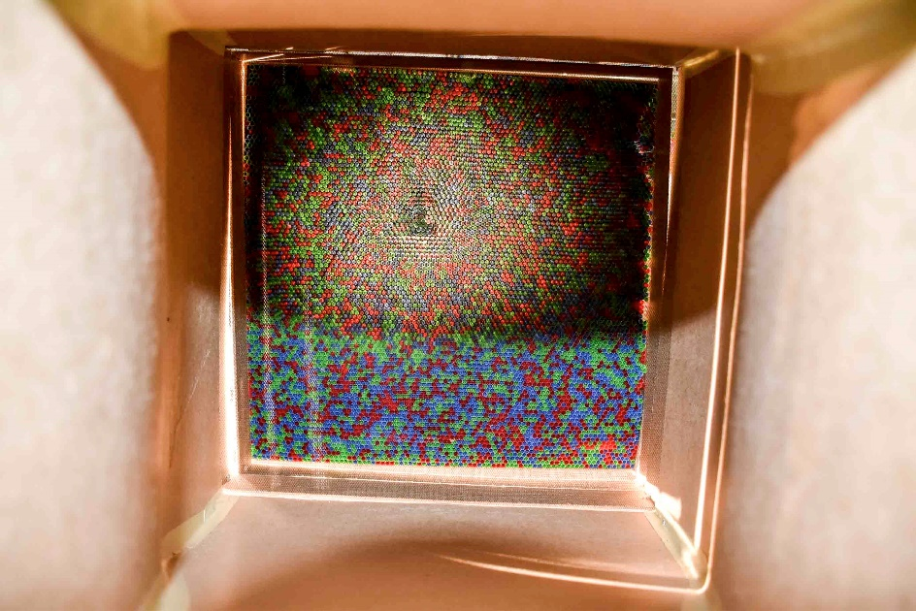
3.1.1 De honingraat
lucht -> laminair
vermindert laterale turbulentie
vermindert op- en neerbeweging
plastic rietjes (6600)
diameter: 6 mm
lengte: 60 mm

Slide 12
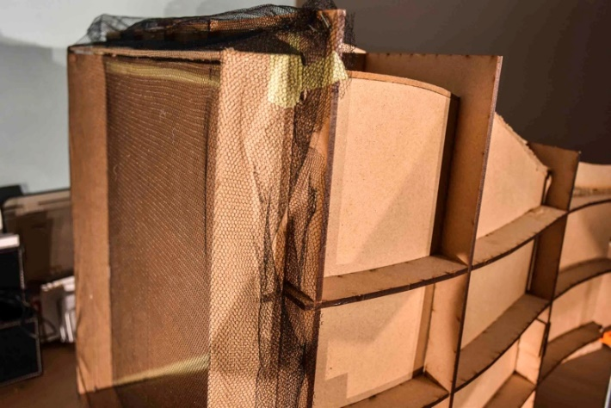
3.1.2 De schermen
2 schermen (Harm Ubbens van BikeValley)
verminderen axiale turbulentie
verminderen drukververschil in doorsnede
muggengaas
64% opening
45 mm apart

Slide 13
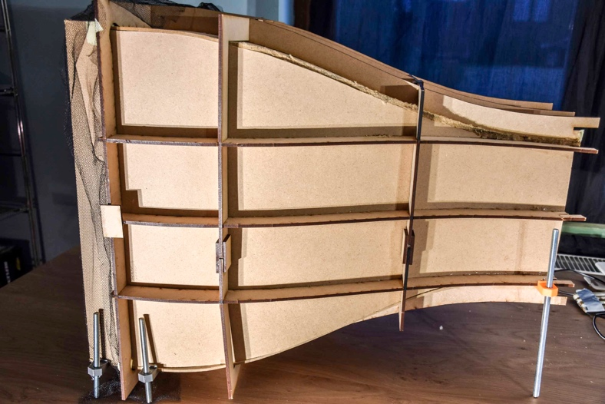
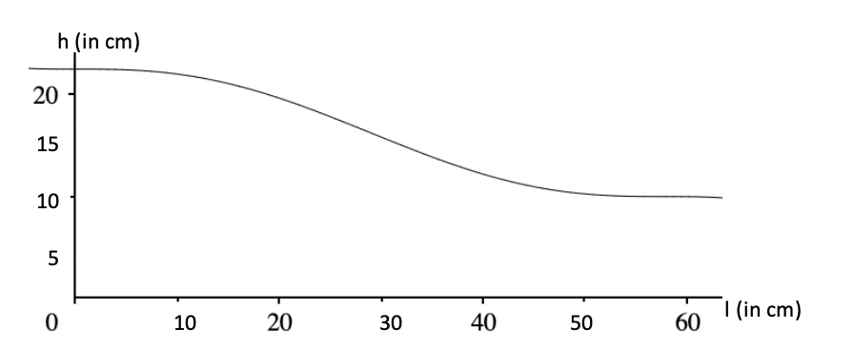
3.1.3 De trechter
luchtstroomversnelling
efficiënt
geen stroomscheiding
polynoom van de 5de orde
5,09:1 (A_{inlaat}:A_{uitlaat}) met A= oppervlakte

Slide 14
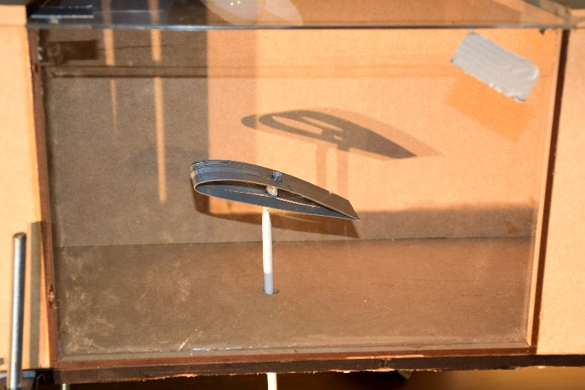
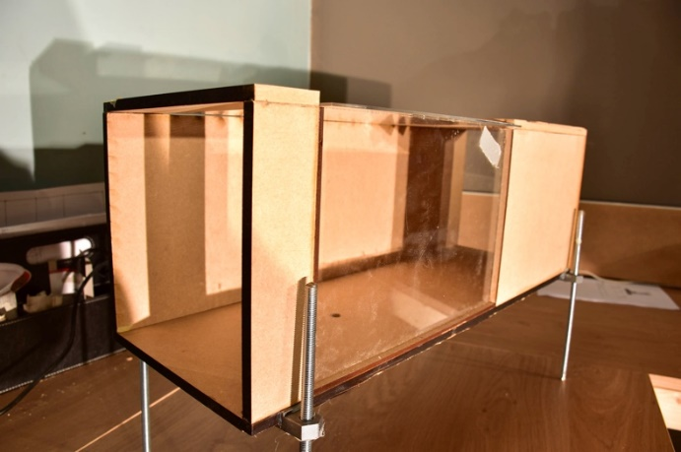
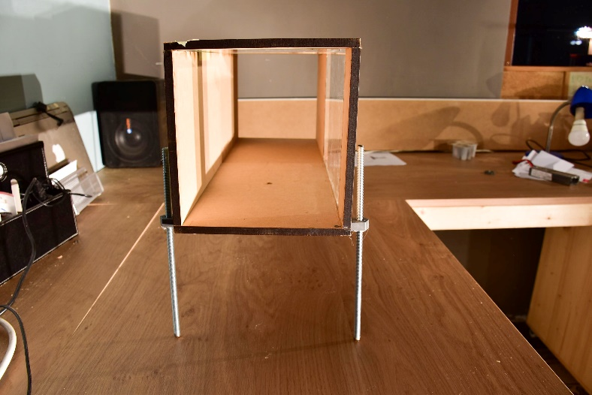
3.1.4 De testsectie
alle tests
18,0x19,0x58,0 cm
raam
2mm plexiglas

Slide 15
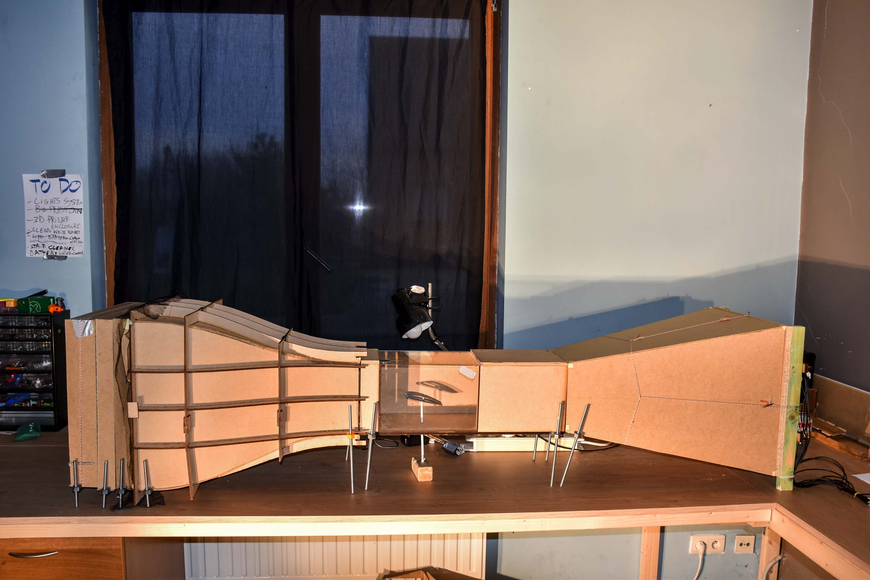
3.1.5 De diffuser
luchtstroomvertraging
meer oppervlakte
meer ventilatoren
-> minder snel laten draaien
9.9° openingshoek
574,0 mm

Slide 16
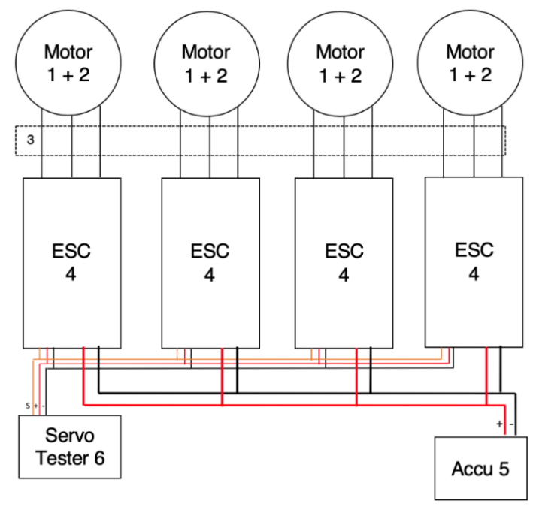
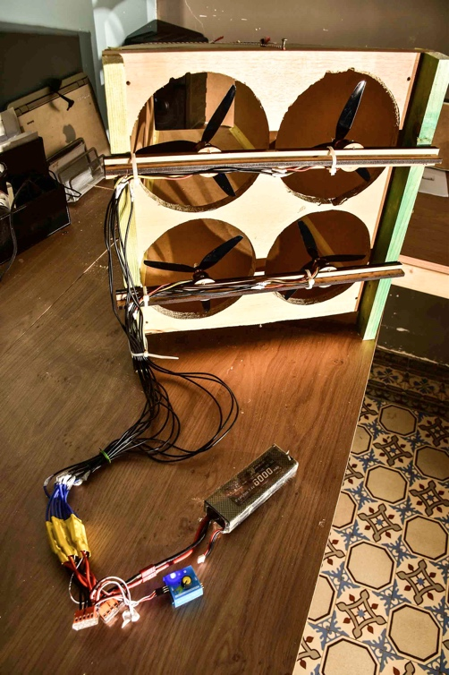
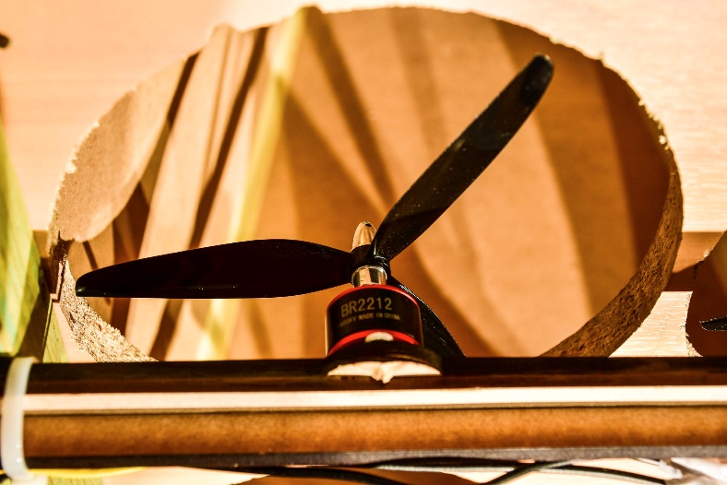
3.1.6 De ventilatoren
borstelloze motoren 210 Watt
driebladpropeller
ESC (electronic speed controller)
accu
servotester
840 Watt

Slide 17
Inhoud
Onderzoeksvragen
Theorie
2.1 Turbulente/laminaire stroming
2.2 Wet van Bernouilli
Praktische proef
3.1 Windtunnel
3.2 Experimenten
Algemeen besluit

Slide 18
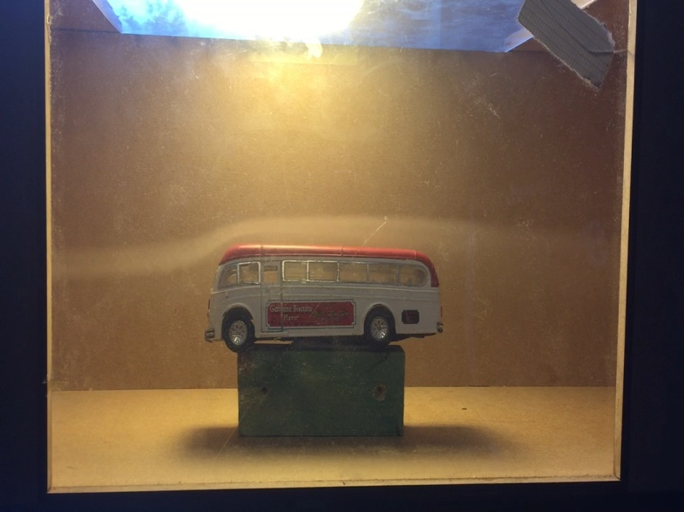
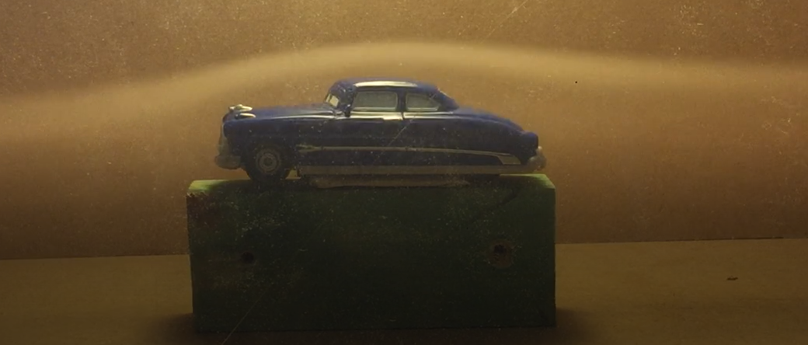
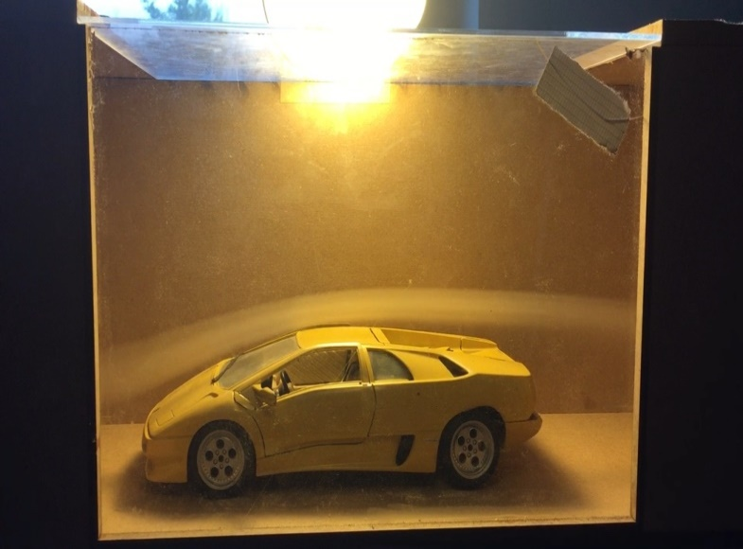
3.2 Praktische proef: experimenten
3.2.1 Zichtbaar maken van laminaire stroom
Bij maximale snelheid, doormiddel van een externe rookmachine

Slide 19
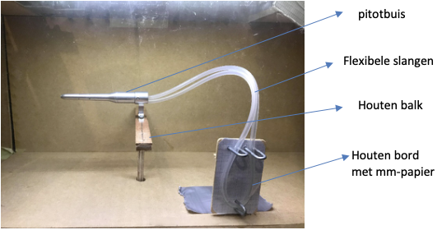
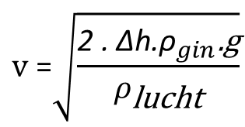
3.2.2 Bepalen van de luchtsnelheid
Via Pitotbuis met vloeistofmanometer
$$v \text{=}\sqrt{\frac{\text{2 . ∆}\text{h}\text{.}{\text{ρ}}_{gin}\text{.}\text{g}}{ρ_{\text{lucht}}}}$$
Δh = hoogteverschil
ρ_{gin} = dichtheid van gin (930 kg/m³)
G = valversnelling (9,81 m/s²)
ρ_{lucht} = dichtheid van lucht (1,225 kg/m³)

Slide 20
3.2.2 Bepalen van de luchtsnelheid
A. Bij maximale stand van de ventilator
B. Bij vooraf bepaalde instellingen van de ventilator
Luchtsnelheid op verschillende posities
Km/h | Links | Midden | Rechts
Boven | 34 | 32 | 34
Midden | 33 | 33 | 34
Onder | 35 | 33 | 34
Ventilator-stand | v (in m/s) | v (in km/u)
1 | 0,0 | 0,0
2 | 1,7 | 6,2
3 | 5,5 | 20
4 | 7,7 | 28
5 | 9,2 | 33
Besluit:
Maximale snelheid is 34 km/u (Gemiddelde: = 9,3 m/s of 33 km/u)
Luchtsnelheid homogeen verdeeld

Slide 21
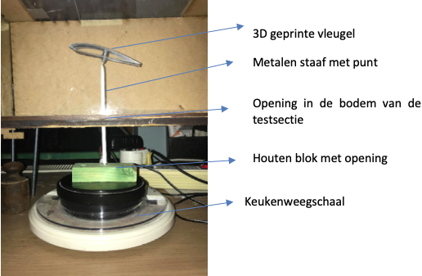
3.2.3 Bepaling van lift op een vleugel bij verschillende invalshoeken
Proefopstelling bepaling lift op de vleugel
Vleugel: NACA 4412

Slide 22
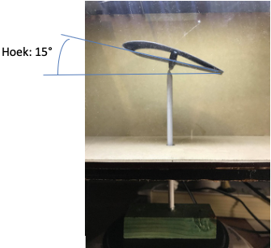
Bepaling van de invalshoek

Slide 23
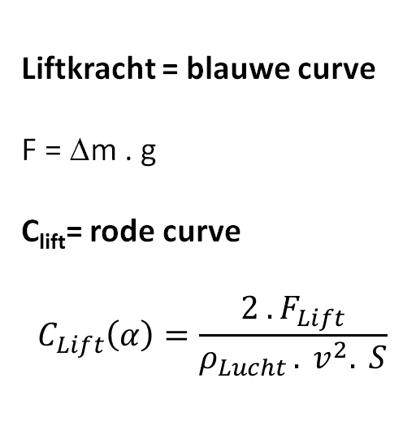
3.2.3 Bepaling van lift op een vleugel bij verschillende invalshoeken
Resultaten
Liftkracht = blauwe curve
F = Δm . g
C_{lift}= rode curve
$$C_{Lift}\left(α\right)=\frac{2 . F_{Lift}}{ρ_{Lucht }. v^{2}. S}$$
Besluit:
Liftkracht neemt toe tot een kritische invalshoek van 30° en daalt opnieuw
Liftcoëfficiënt geeft analoge curve

Slide 24
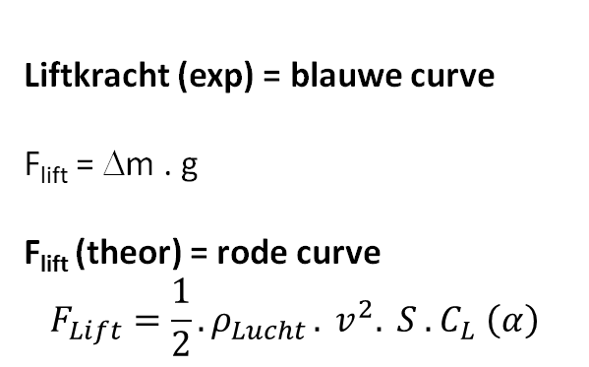
3.2.4 Liftkracht en liftcoëfficiënt in functie van de luchtsnelheid
Liftkracht (exp) = blauwe curve
F_{lift} = Δm . g
F_{lift} (theor) = rode curve
$$F_{Lift}{=\frac{1}{2}. ρ_{Lucht }. v^{2}. S . C}_{L}\left(α\right)$$
Besluit:
Theoretische curve vertoont een kwadratisch verband
Sommige experimentele waarden stemmen goed overeen met de verwachte theoretische waarden.

Slide 25
Inhoud
Onderzoeksvragen
Theorie
2.1 Turbulente/laminaire stroming
2.2 Wet van Bernouilli
Praktische proef
3.1 Windtunnel
3.2 Experimenten
Algemeen besluit

Slide 26
4. Algemeen besluit
belang laminaire stroom
ontwerp en bouw windtunnel
genereren van laminaire stroom
bepaling van de windsnelheid: 33 km/u
bepaling van de liftkracht bij verschillende invalshoeken:
neemt toe tot 30° daarna afname
kwadratisch verband tussen liftkracht en windsnelheid: Sommige experimentele waarden stemmen goed overeen met de verwachte theoretische waarden.

Slide 27

Bedankt voor jullie aandacht!

